Slide 1
웹 콘텐츠 프로그래밍
201840210 김효정

Slide 2
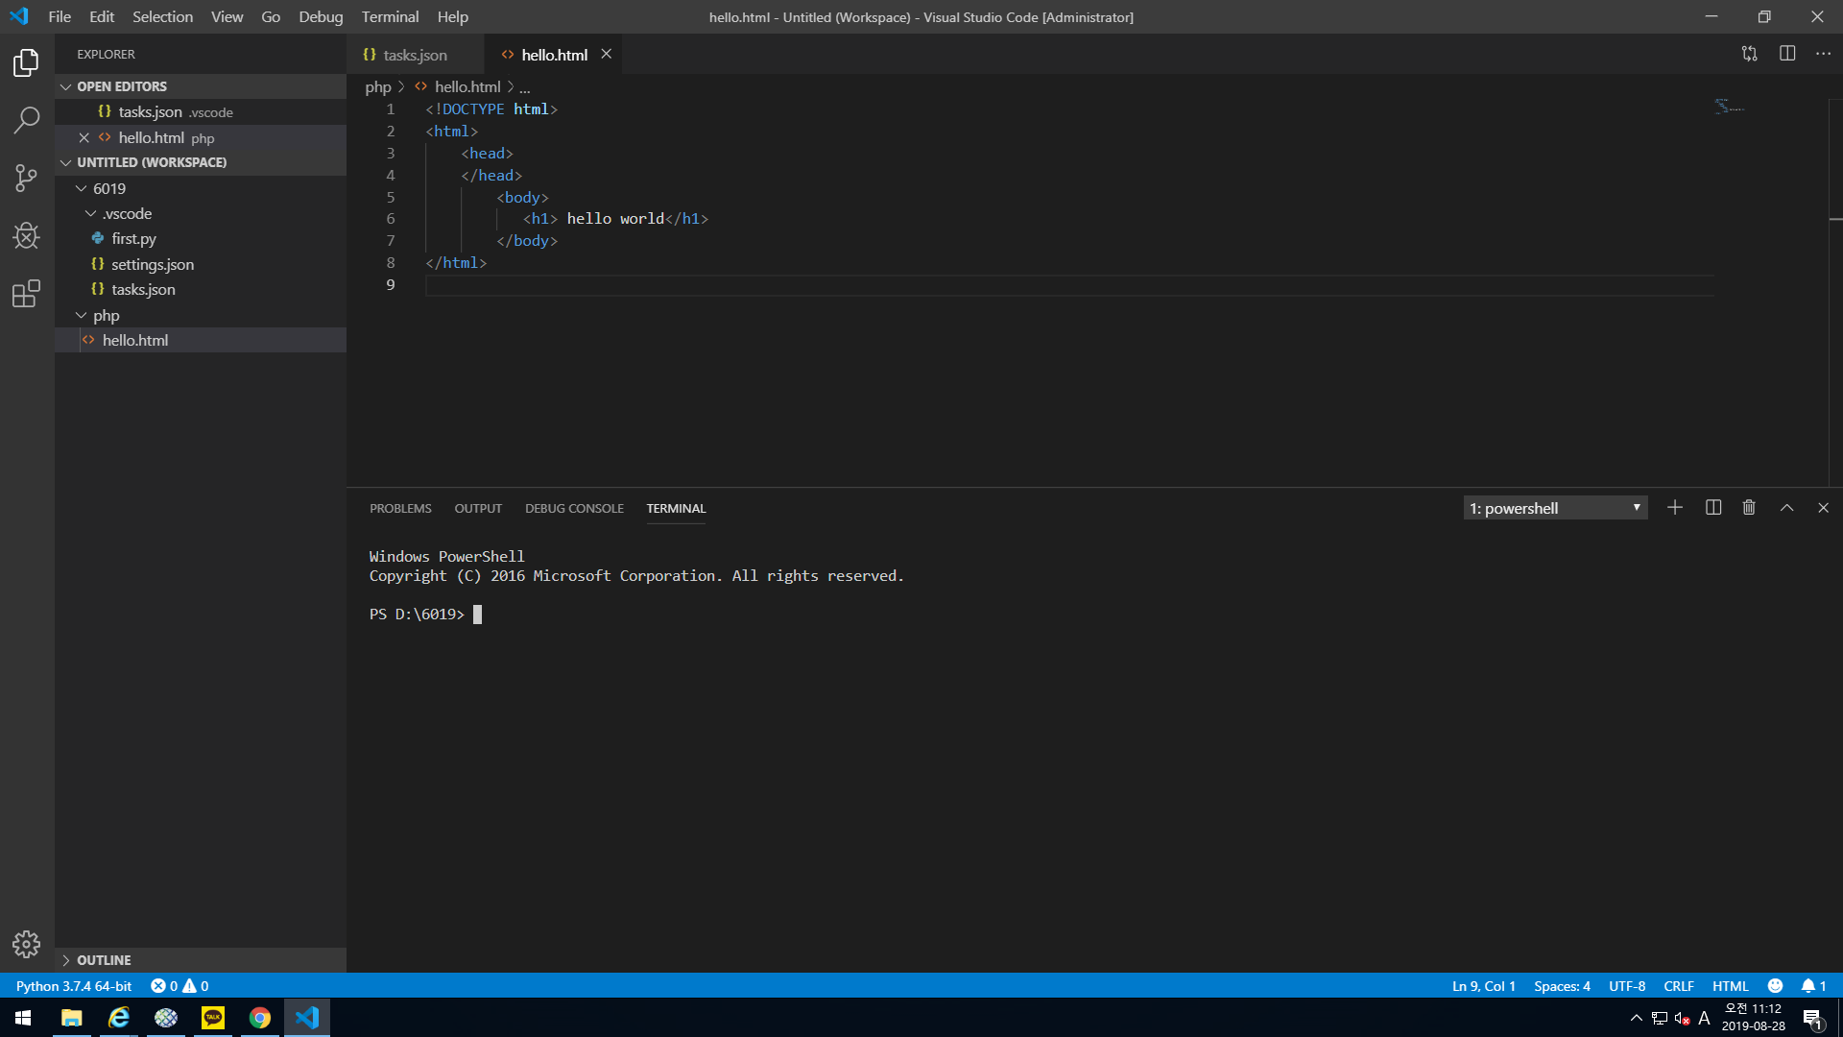
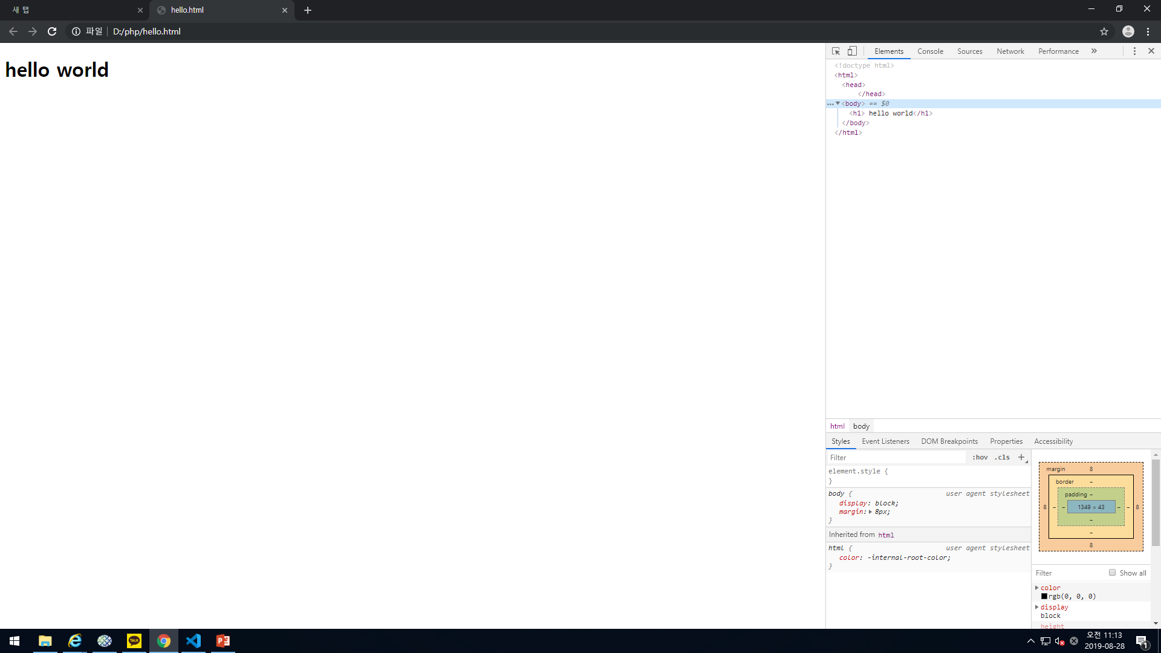
Html 사용해서 ’hello world’ 화면에 보여주기

Slide 3
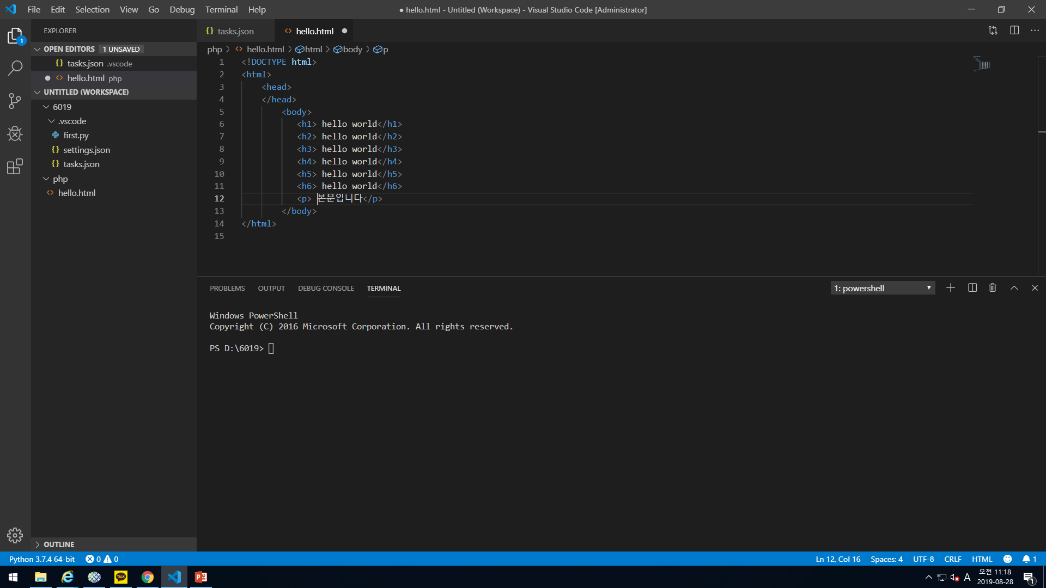
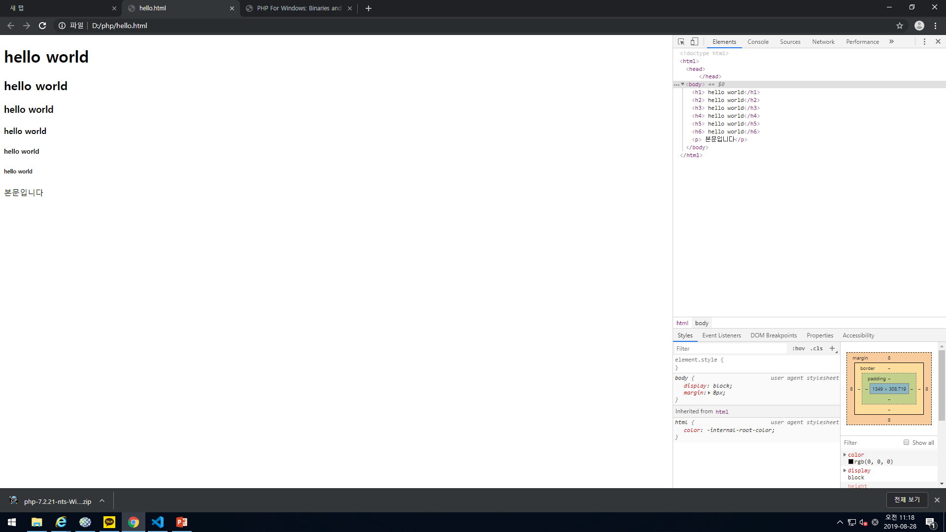
<h1><h2>…<h6>로 크기 조절해서 출력

Slide 4
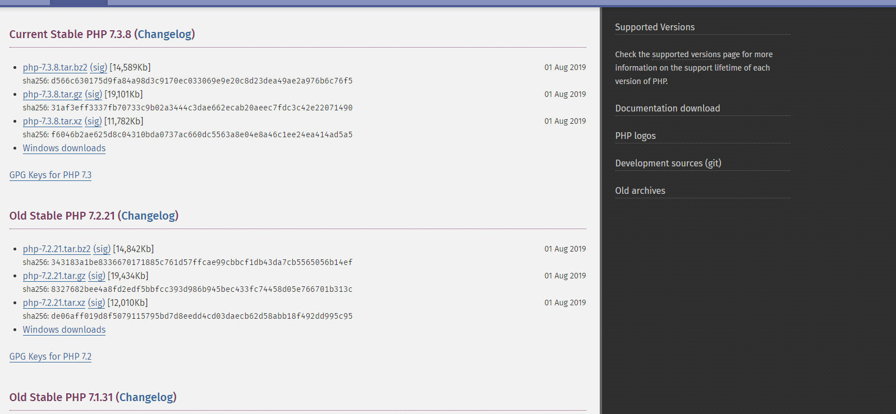
Php 설치를 해줍니다

Slide 5
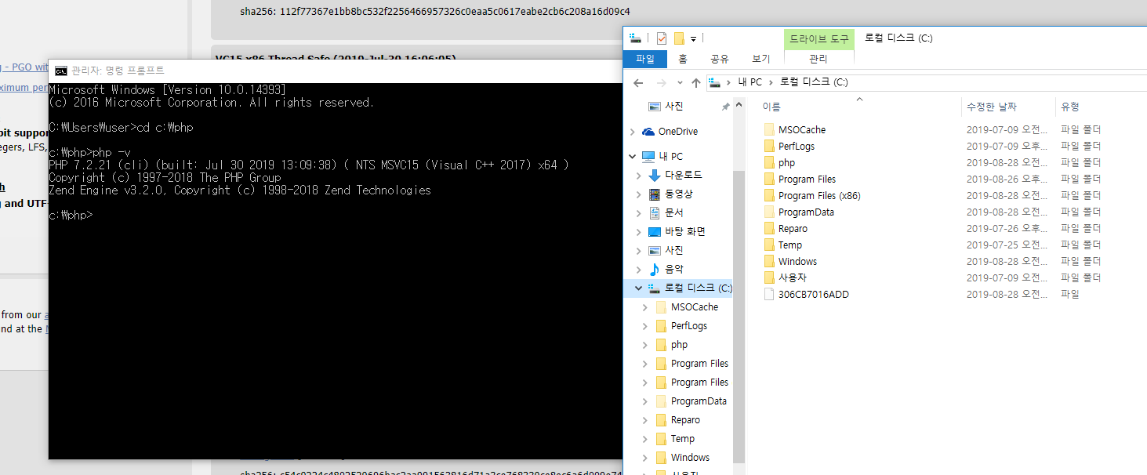

Slide 6
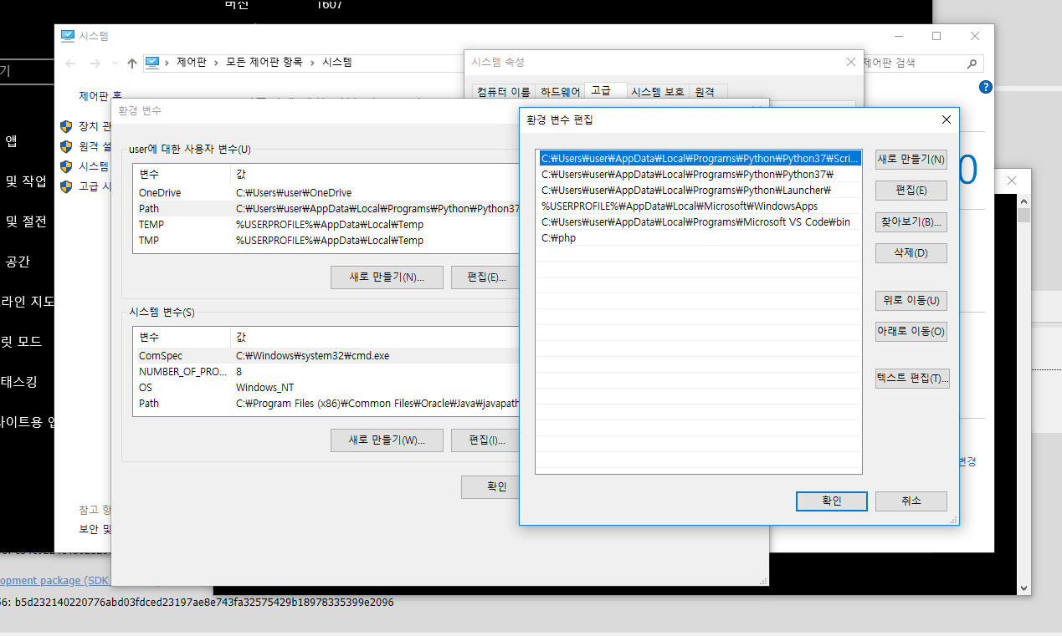

Slide 7
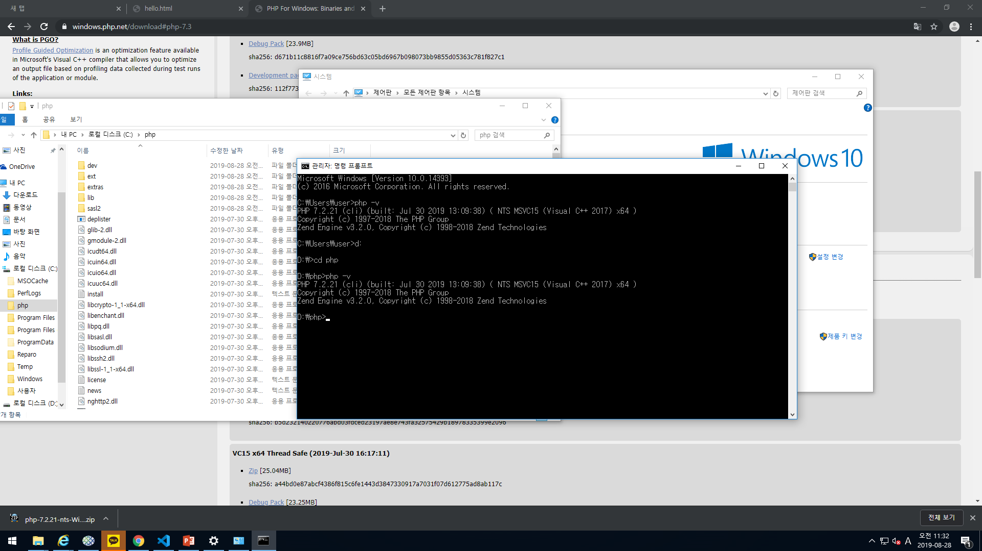

Slide 8
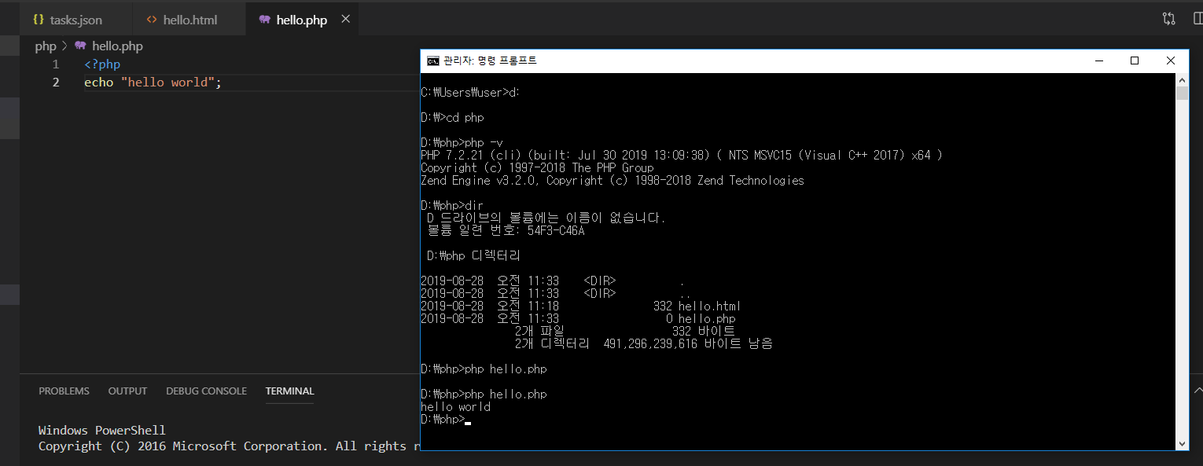
Php에 ‘hello.php’라는 이름을 가진 파일 안에 내용을 보여줍니다.
마지막 종료태그 ?>를 삭제해도 php실행 가능합니다.

Slide 9
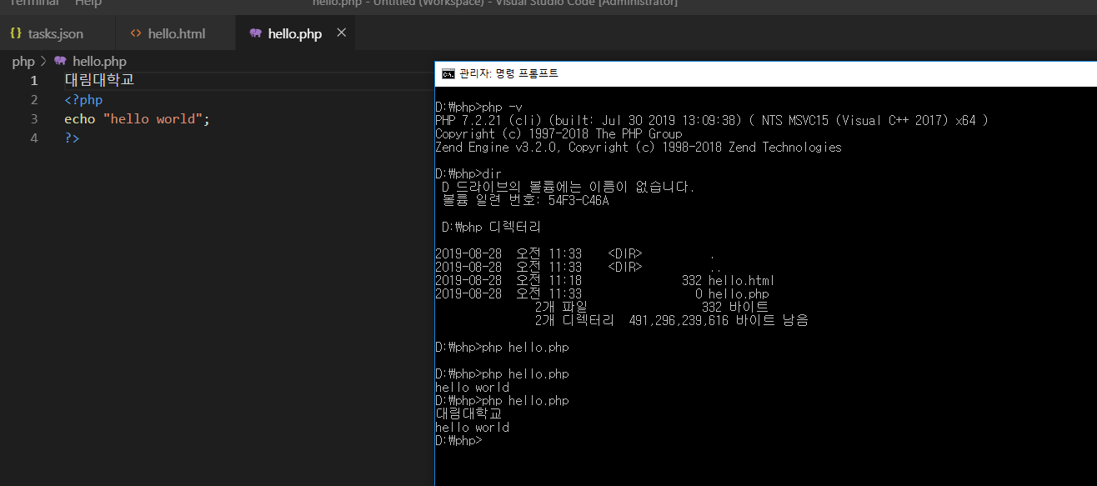

Slide 10


Slide 11
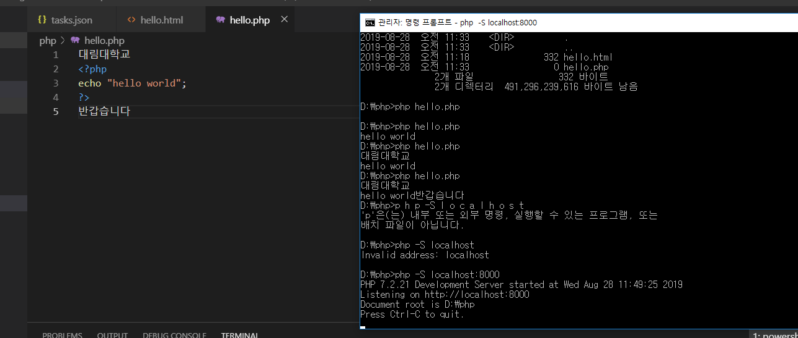
Php 서버를 실행하기 위해 ‘php –s localhost:8000’를 적어줍니다.
(localhost는 서버이름,포트는 8000번을 쓰겠다는 의미)

Slide 12
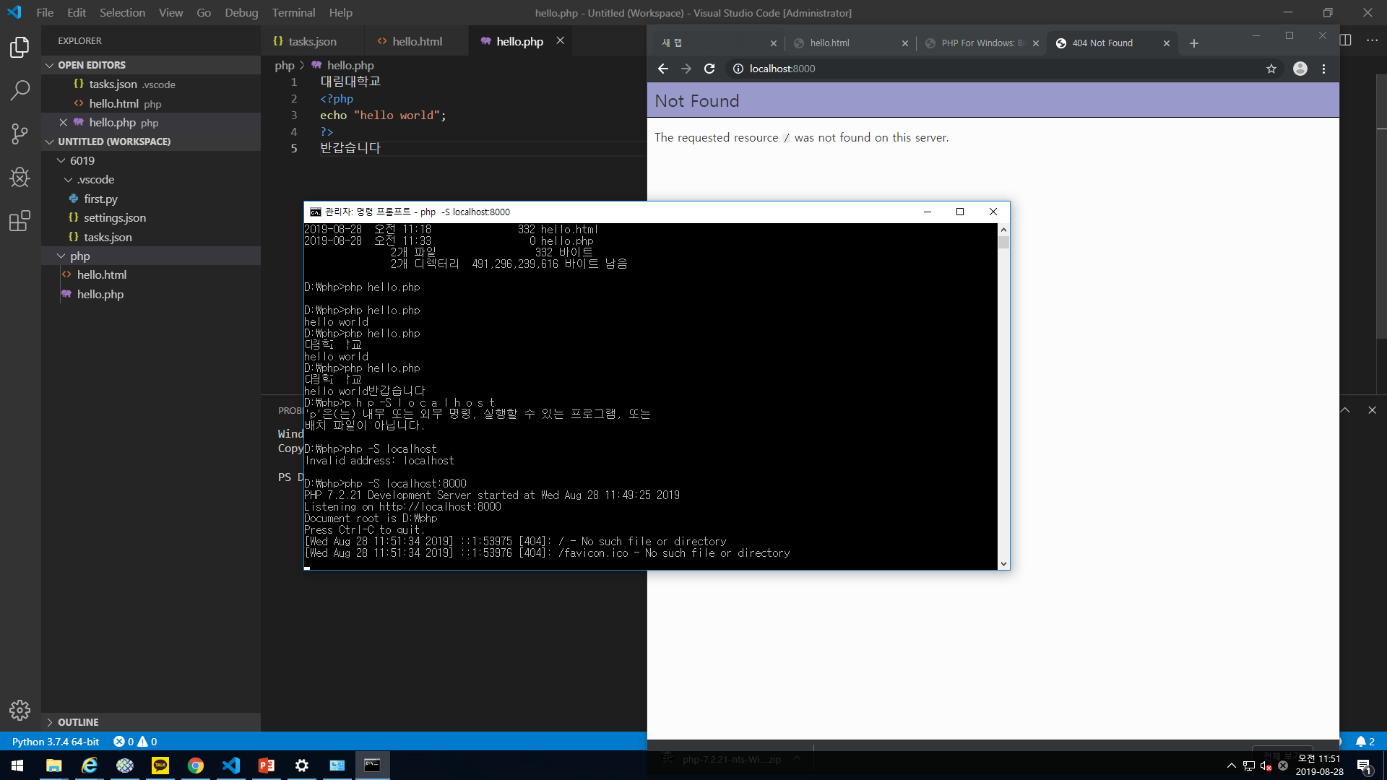
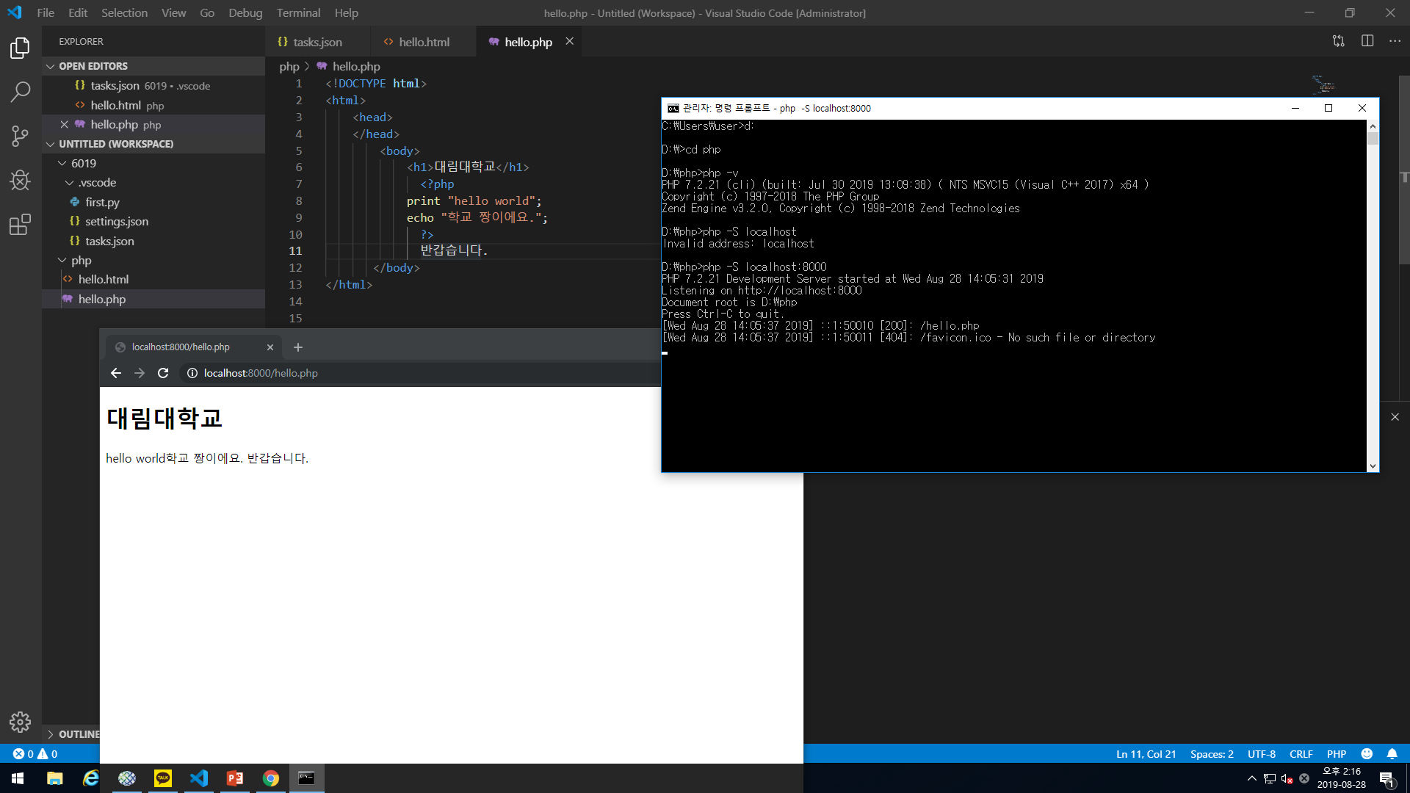
다시 시작했을 때 실행하게 하려면(보이게 하려면)

Slide 13
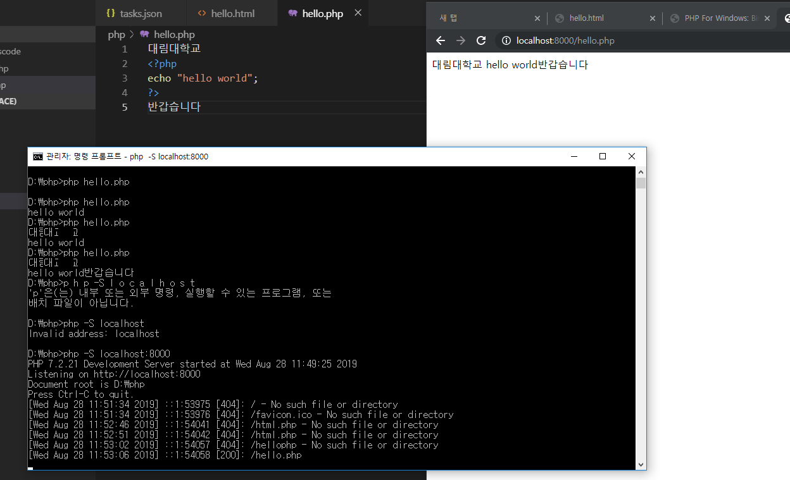

Slide 14
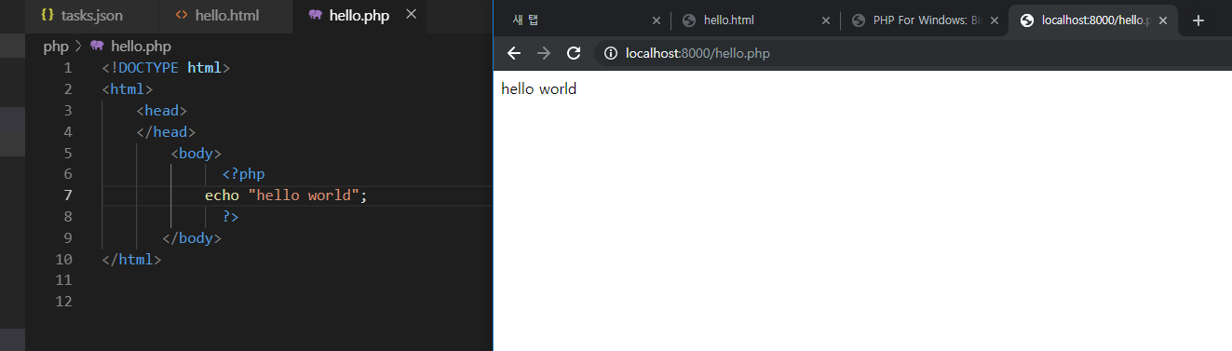
<?php
?>
안에 출력할 문자를 써서 보여줍니다.

Slide 15
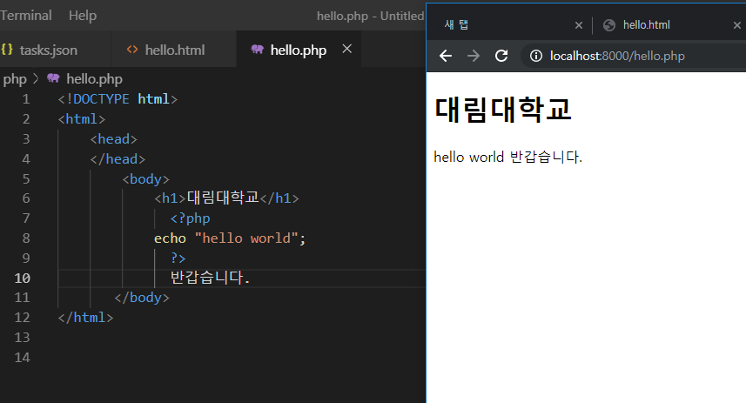

Slide 16

프로그램 소스 안에 ‘ <?php ’와 ‘ ?> ’를 두개 사용할 수도 있습니다.

Slide 17

Print 를 사용해서도 문자열을 화면에 출력할 수 있습니다.

Slide 18
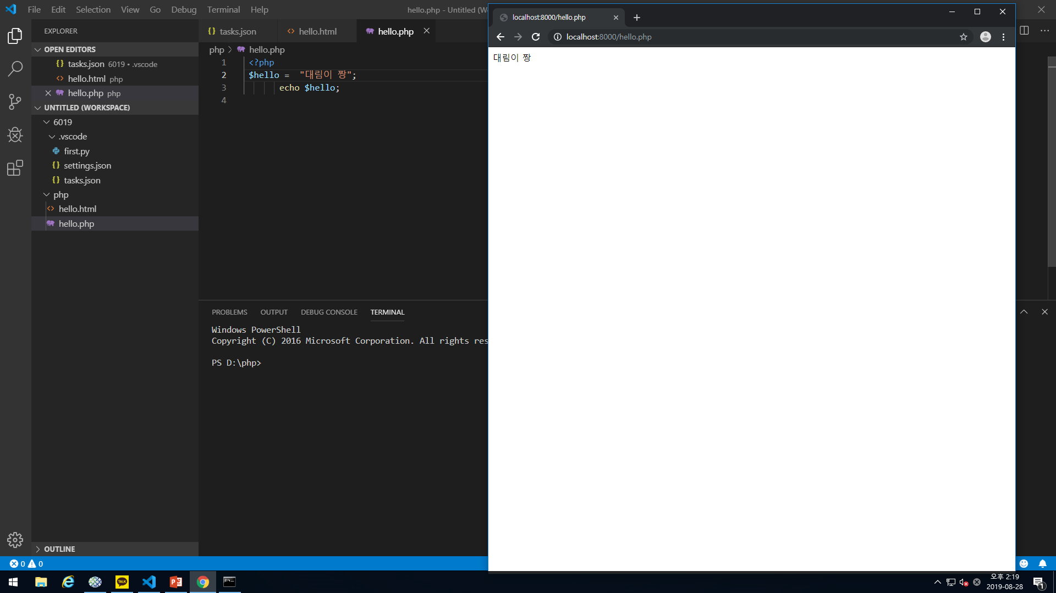
문자열 “대림이 짱”을 $hello변수에 저장하고 저장된 $hello 변수값을 화면에 출력합니다.

Slide 19
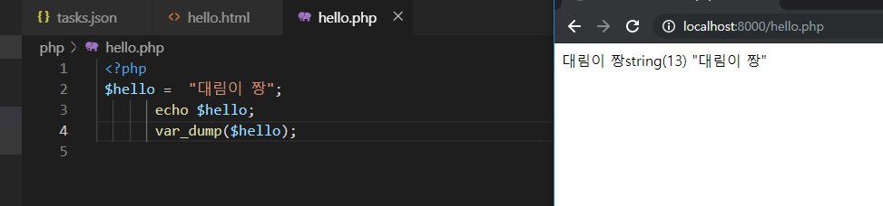

Slide 20
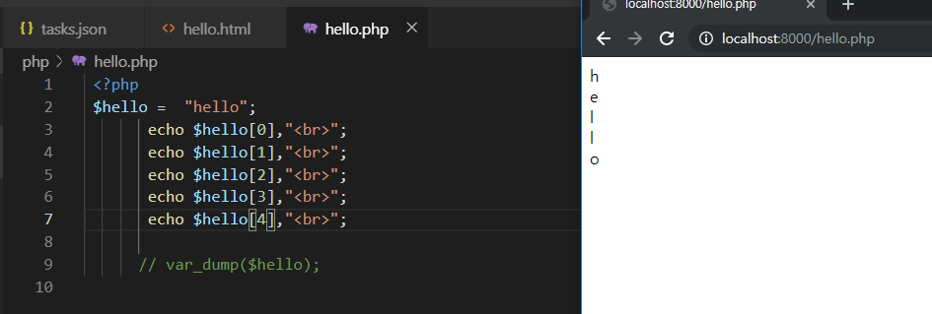

Slide 21
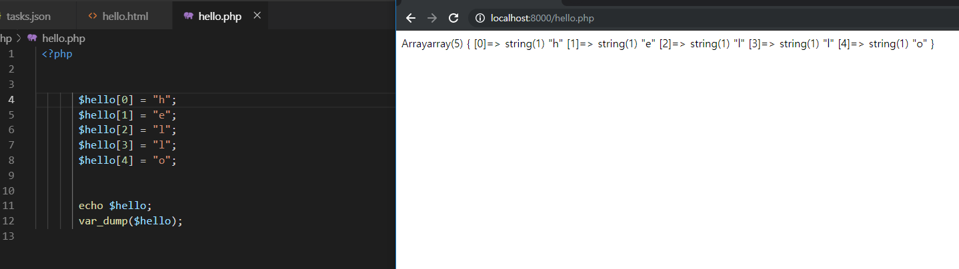

Slide 22
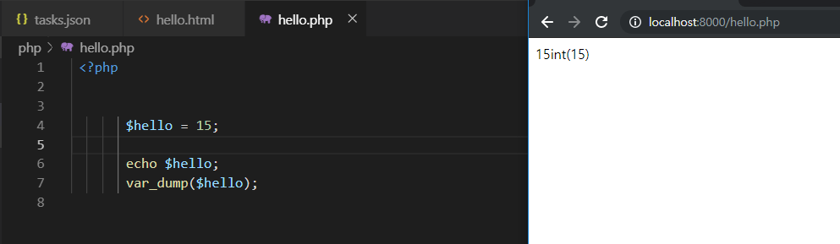

Slide 23
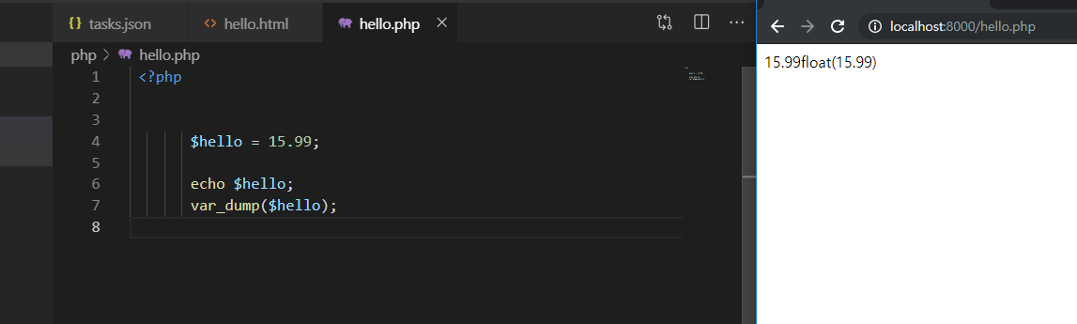

Slide 24


Slide 25
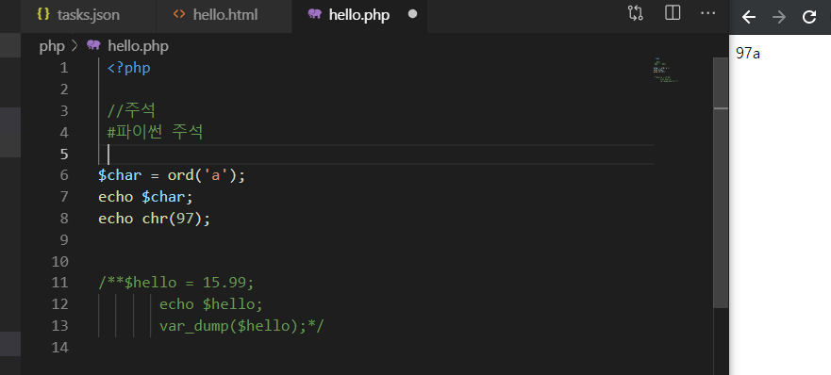
한 줄 주석 => //
여러 줄 주석 => /* */

Slide 26
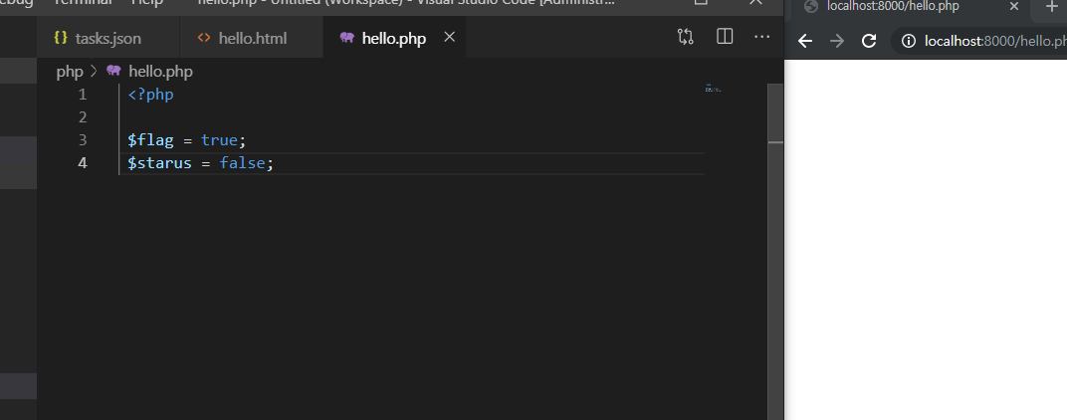

Slide 27
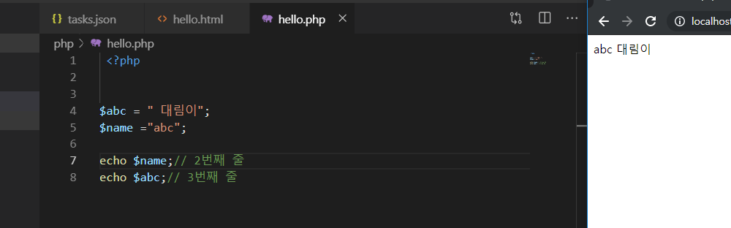
문자열 “~~”을 $~~변수에 저장하면 저장된 $~~ 변수값을 화면에 출력합니다.

Slide 28

8번째 줄은 $name = abc -> $abc = 대림이

Slide 29
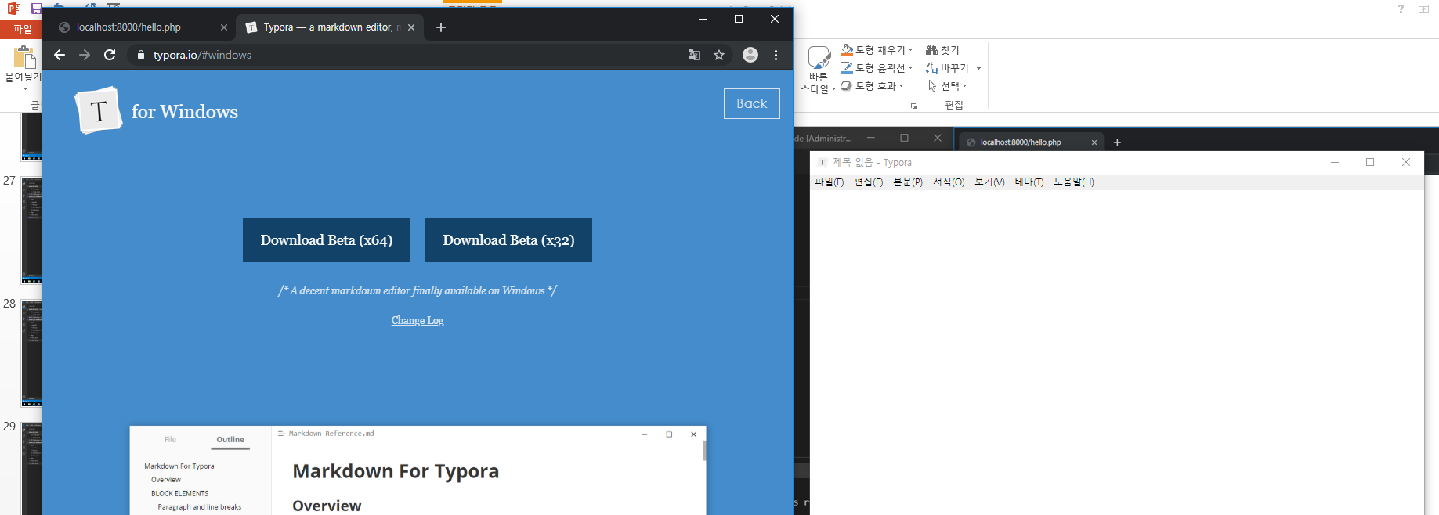
Typora 다운로드

Slide 30
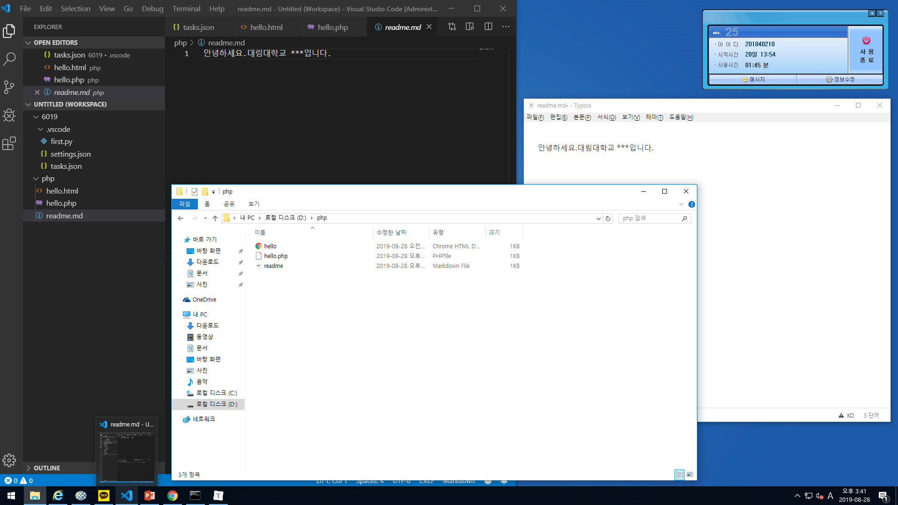

Slide 31
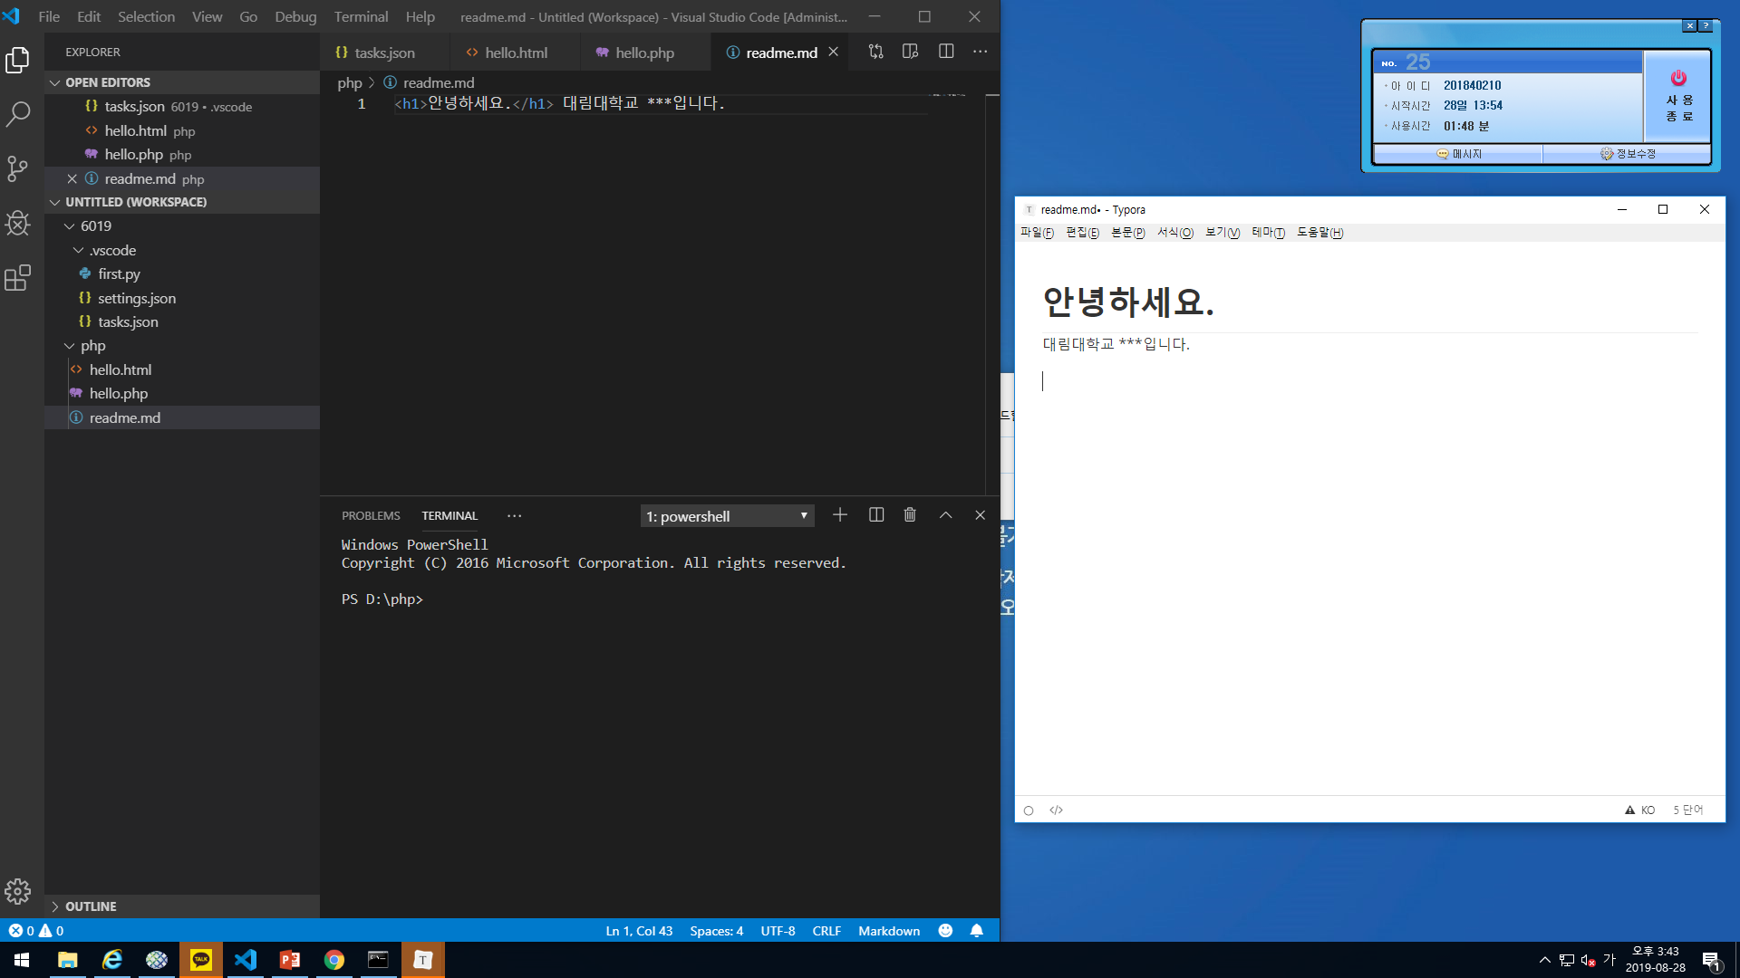

Slide 32
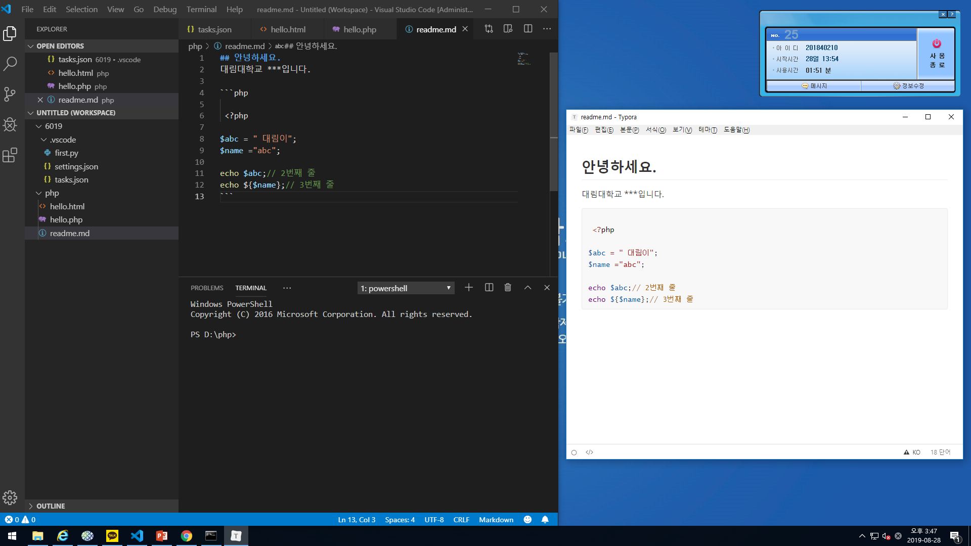

Slide 33
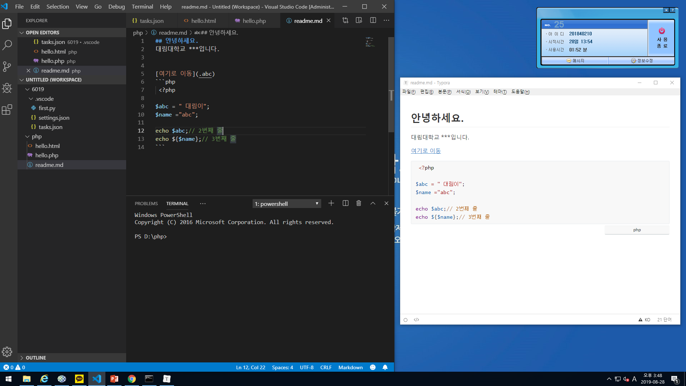

Slide 34
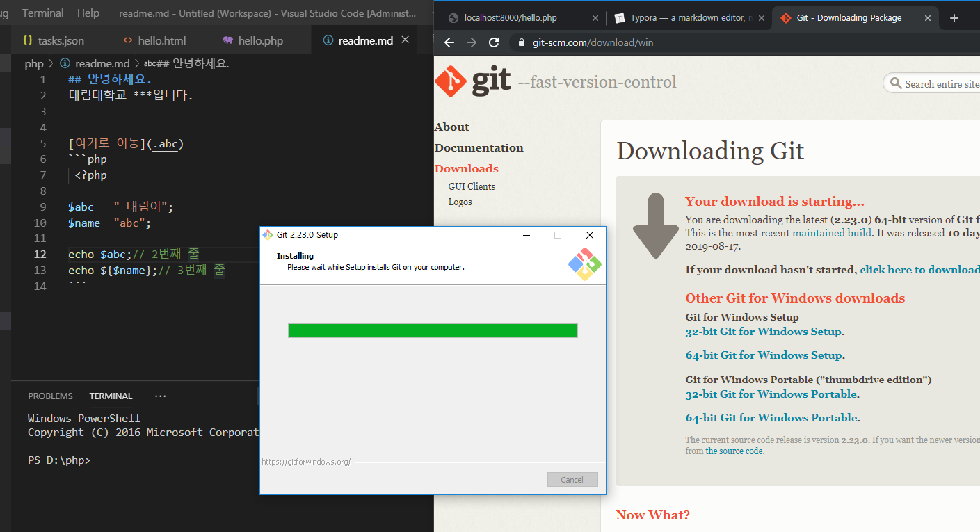
Git 다운로드

Slide 35
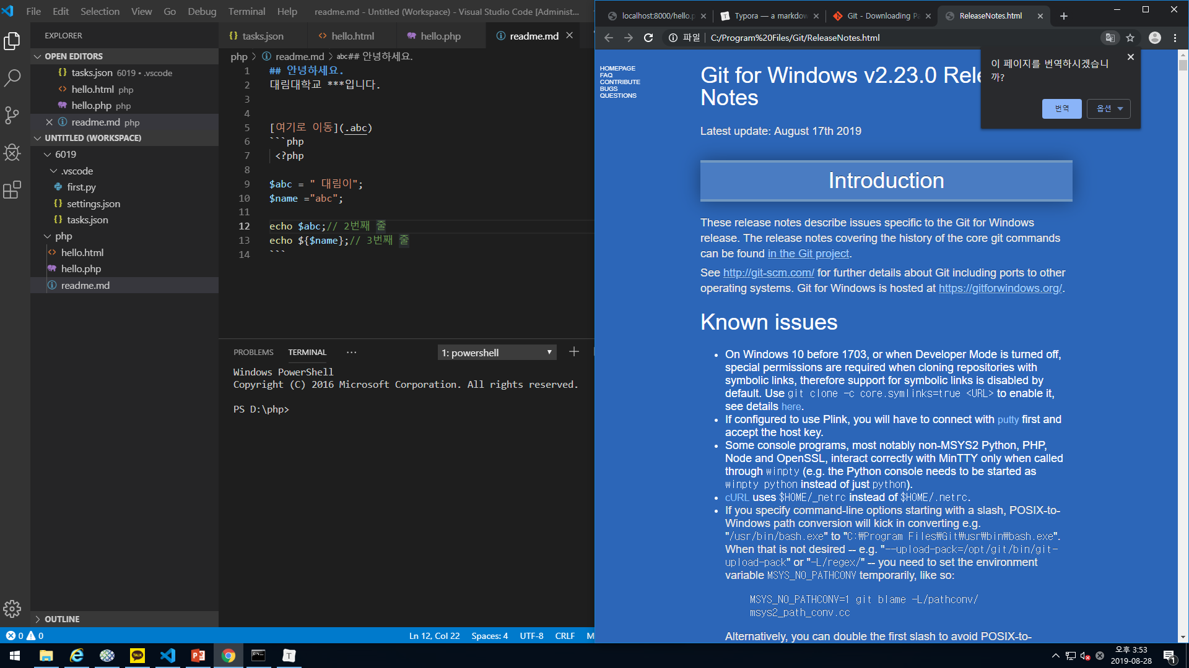

Slide 36
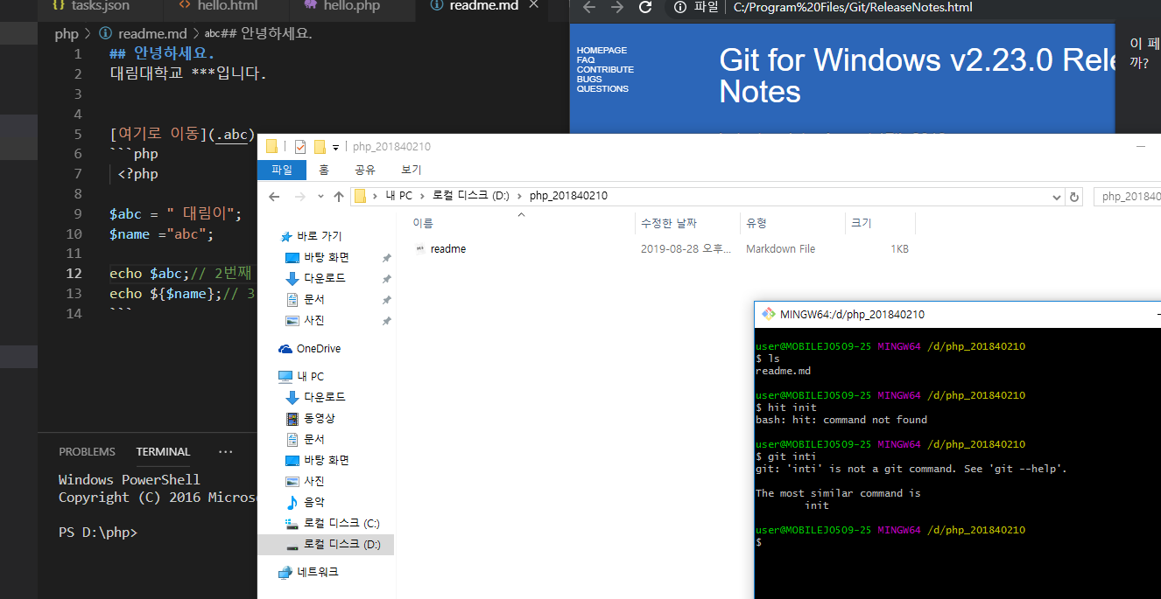

Slide 37


Slide 38
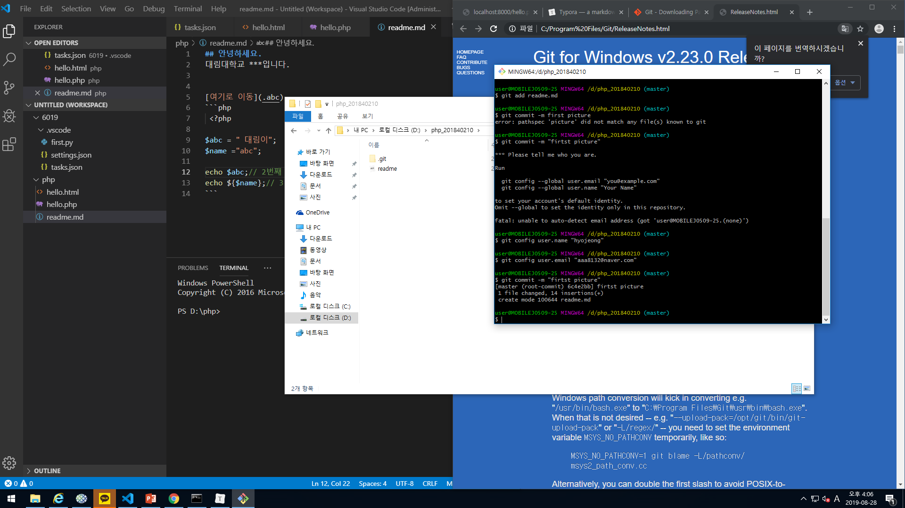

Slide 39
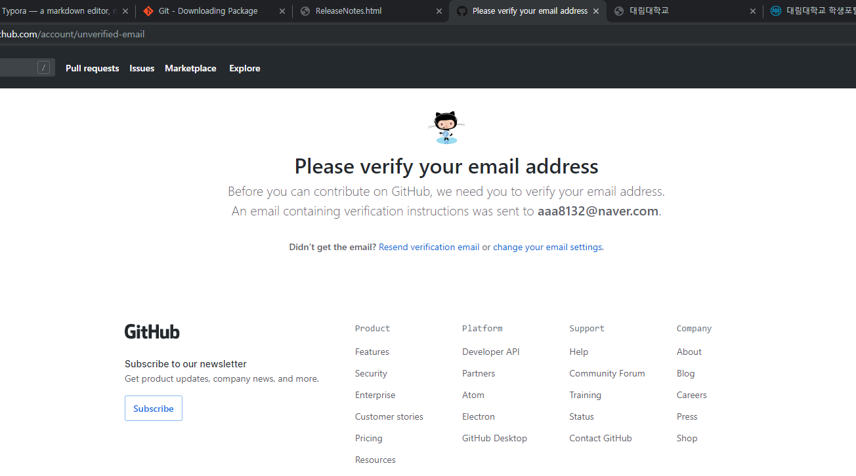
Git hub 다운로드

Slide 40
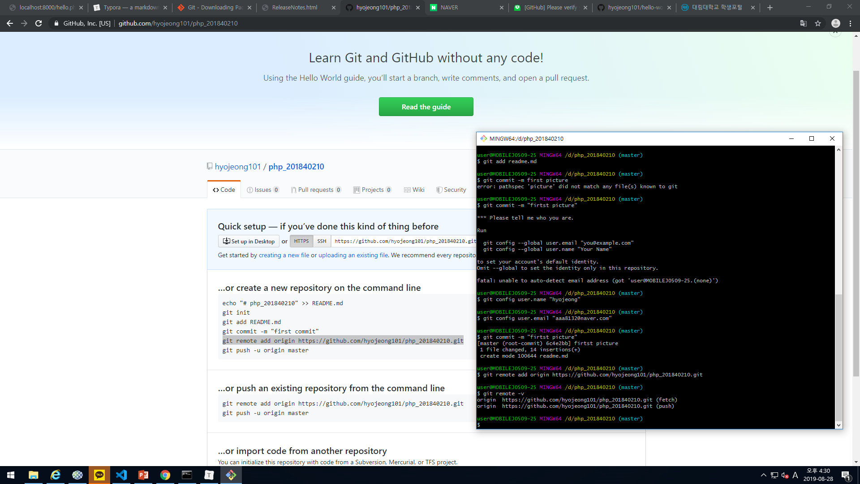

Slide 41
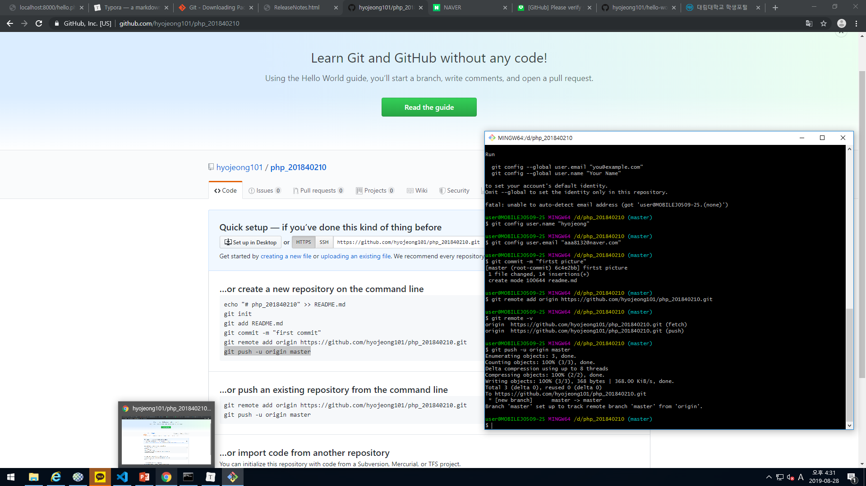

Slide 42
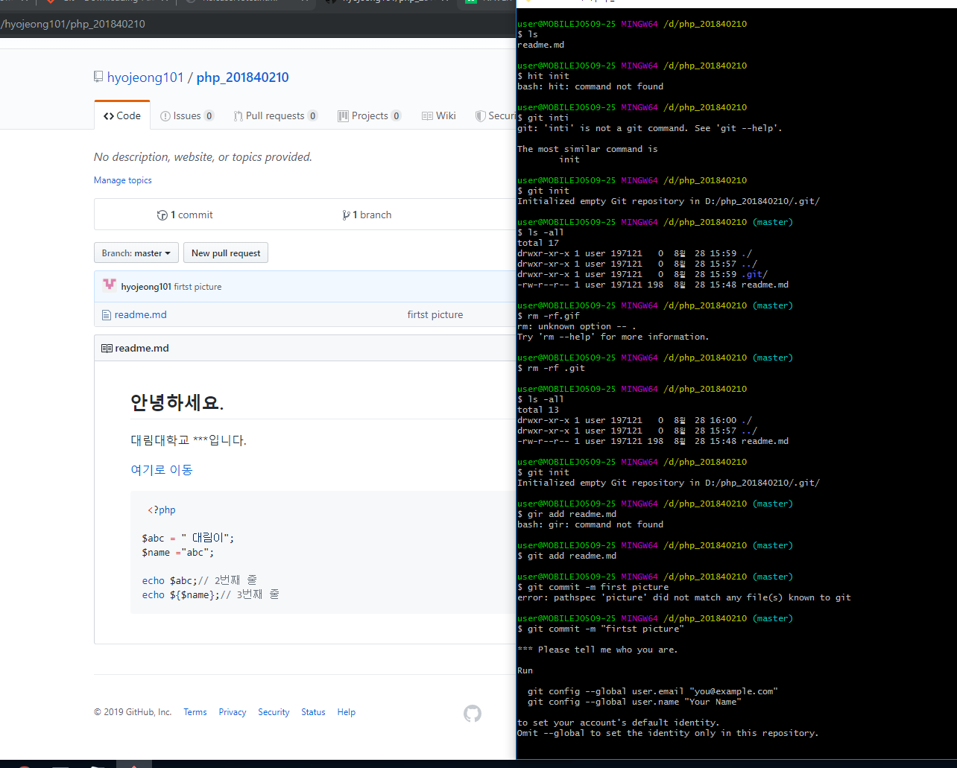
Git hub를 사용해서 파일 올리기

